Slide 1
Корсунь-Шевченківська ЗОШ І-ІІІ ступенів №1
Підпроект Ліги старшокласників
«Пишаємось тобою, рідний краю!»
Номінація
«Сторінки історії мого міста»
Виконавець: Дробот Каріна, 9-Б клас
Керівник: Шаверо Л.І., вчитель історії
2019р.

Slide 2
Історія про одного з багатьох тисяч героїв, які після Революції Гідності пішли захищати і захищають по сьогоднішній день нашу Незалежну Україну від агресії пострадянської Росії.
Позивний “Сокіл”

Slide 3
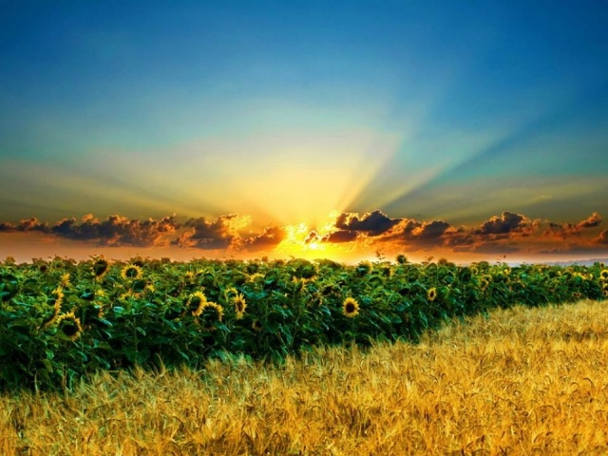
Ой, що за птах над Корсунем літає
Ой, що за сокіл сизий тут кружляє,
На матінку печально поглядає,
А братика до дому проводжає? –
Ой, то соколик їх охороняє.
(Марія Курінна)

Slide 4
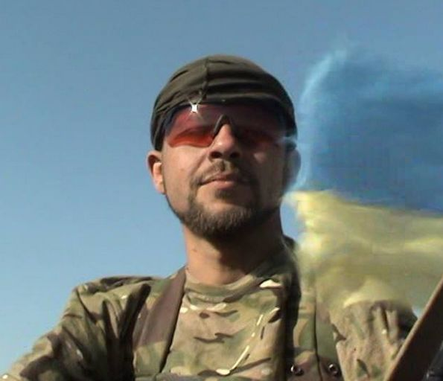
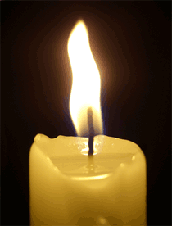
23.09.2014 р.
Роман
Сокуренко

Slide 5
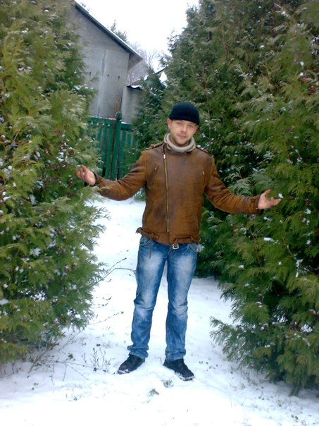
З поміж друзів Романа
вирізняло гостре почуття
справедливості
і готовність
прийти на допомогу.
Він був
звичайним
хлопцем-життєлюбом
і трішки бешкетником…

Slide 6
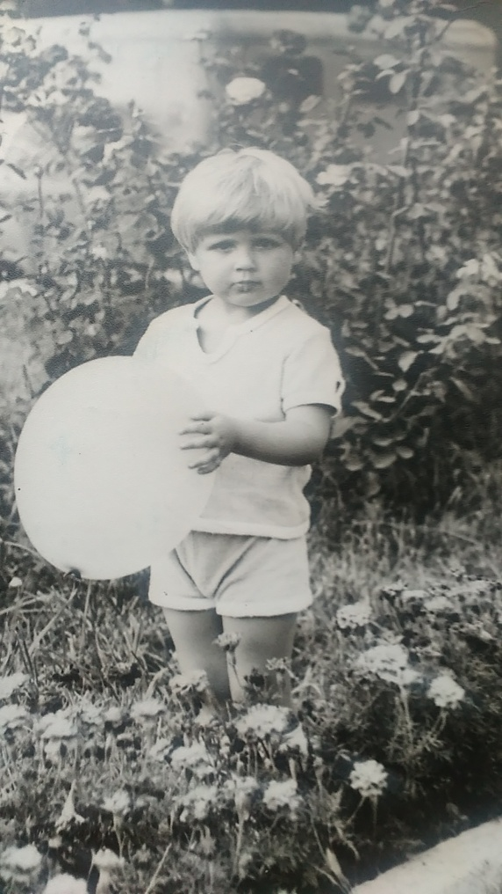
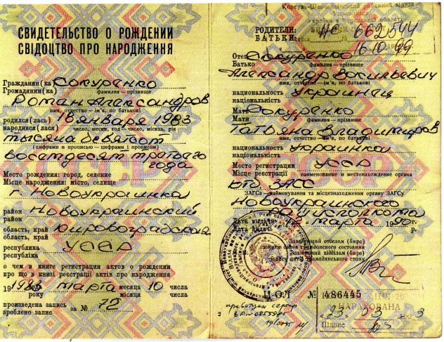
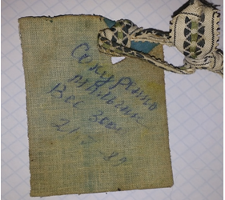
Народився Роман 18 січня 1983 року в місті Новоукраїнка Кіровоградської області. Батько – Олександр Васильович і мати – Тетяна Володимирівна.
Бірка, яка була на Романові після народження (напис:
Сокуренко, мальчик,
вес 3800.)

Slide 7
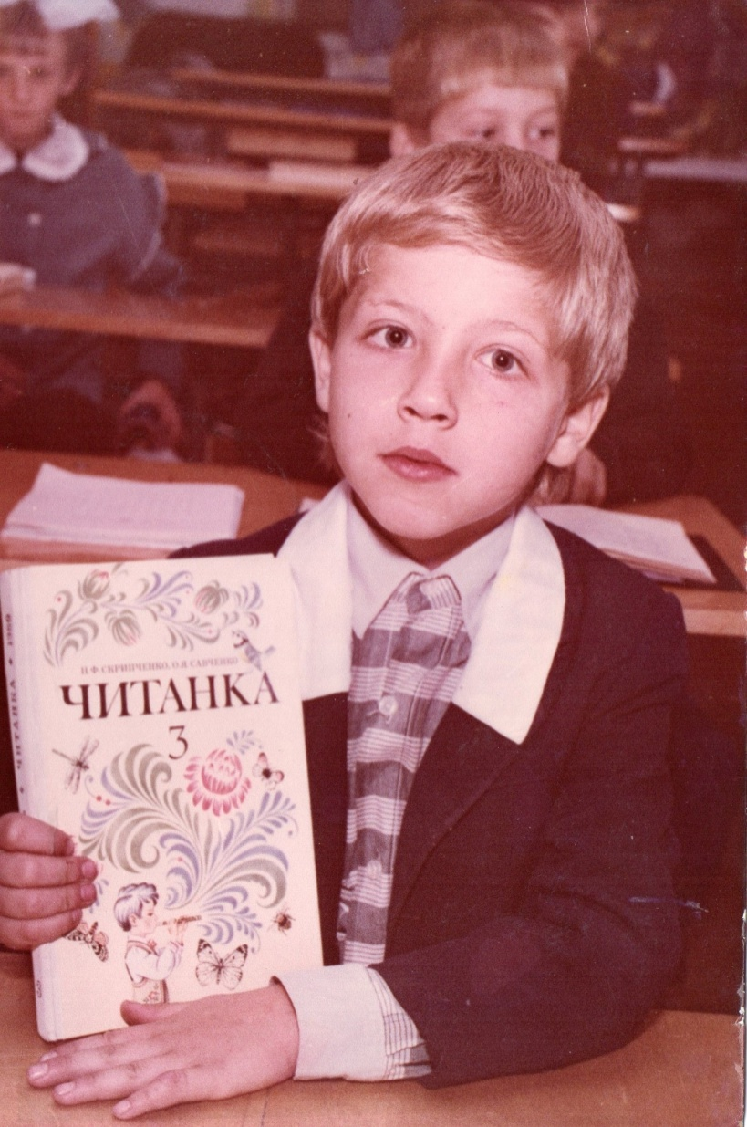
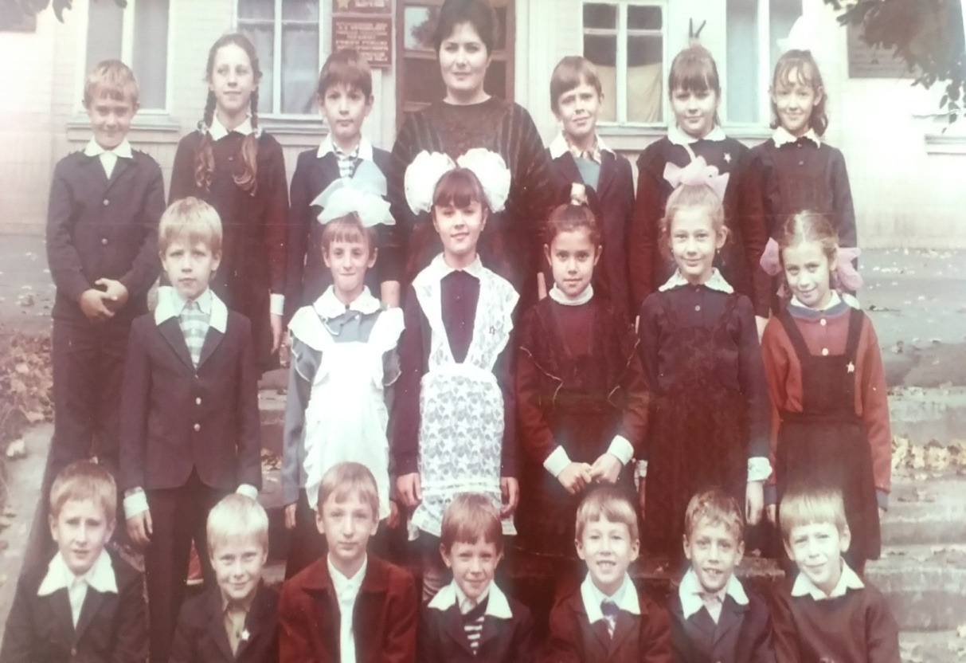
У 1990 році пішов навчатися до
Корсунь-Шевченківської загальноосвітньої школи №1.
“Ромашка” – так називала його вчителька за його світле волосся і блакитні очі. Як розповідають вчителі, він хоч і не любив математику, проте дуже любив читати книги.

Slide 8
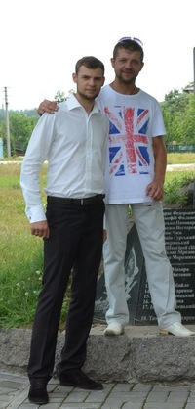
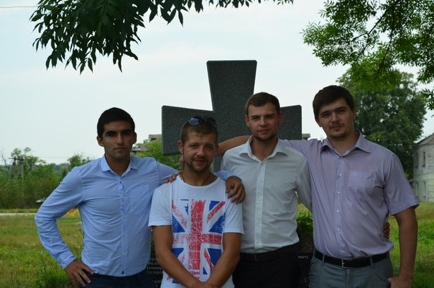
“ Я жартома називав його “малий”, хоча він був старшим. Захищати слабших - це було його життєве кредо. У нього було багато друзів і велике серце .”
Димитрій Перетятько , брат Романа.
На фото Роман з друзями та братом Димитрієм.

Slide 9
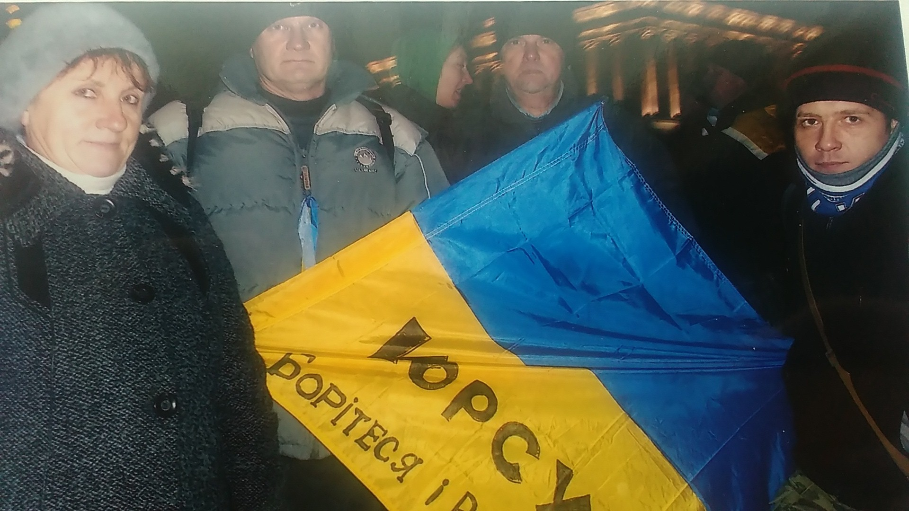
Велике серце, патріотизм, прагнення справедливості і привели Романа на Майдан. Де він був з перших днів.
Роман (справа) з корсунцями на Майдані (грудень 2013р.).

Slide 10
Під час Революції Гідності Роман завжди був зі своїм прапором. Він хотів, щоб люди бачили, що Корсунь не стоїть осторонь в такі важкі для України часи.

Slide 11
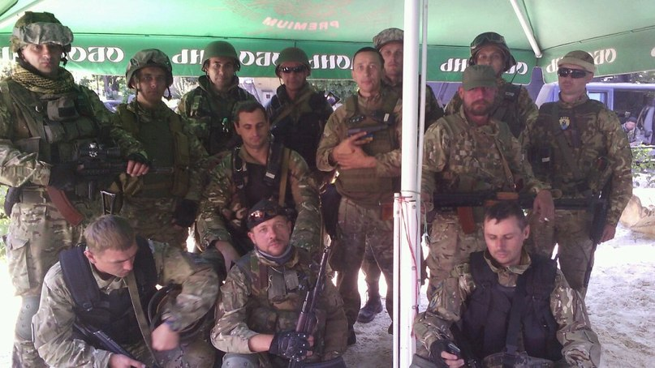
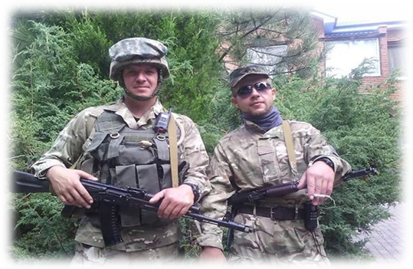
Після підготовки у Київському “відбірковому” центрі добровольців був зарахований до новоствореного батальйону патрульної служби міліції особливого призначення “Азов”.

Slide 12
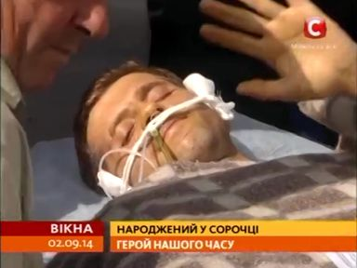
“Краще вмерти стоячи, як жити на колінах. Борітеся і поборете!”
Тяжко поранений, змучений болем “Сокіл”
знайшов сили, щоб звернутися до співвітчизників.
Кадри з репортажу про пораненого Сокола.

Slide 13
3 жовтня 2014 року Корсунь прощався зі своїм героєм-патріотом.

Slide 14
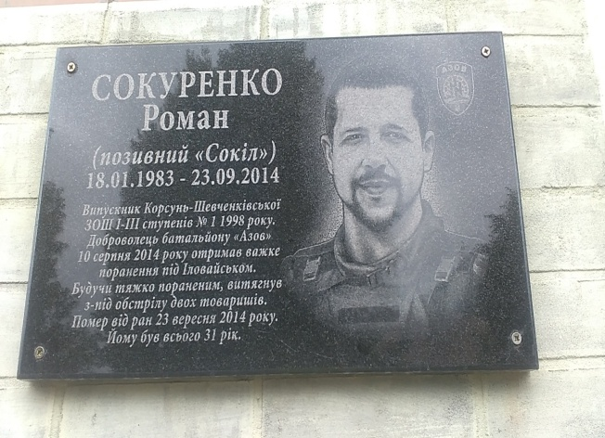
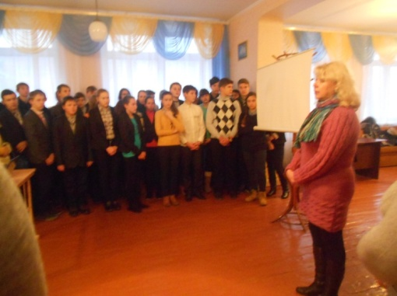
У січні 2015 року у школі відбулося урочисте відкриття «Куточка пам’яті», який був створений за ініціативи вчителів, учнів та батьків нашої школи. Почесним гостем на лінійці була мама Романа, Тетяна Володимирівна.

Slide 15
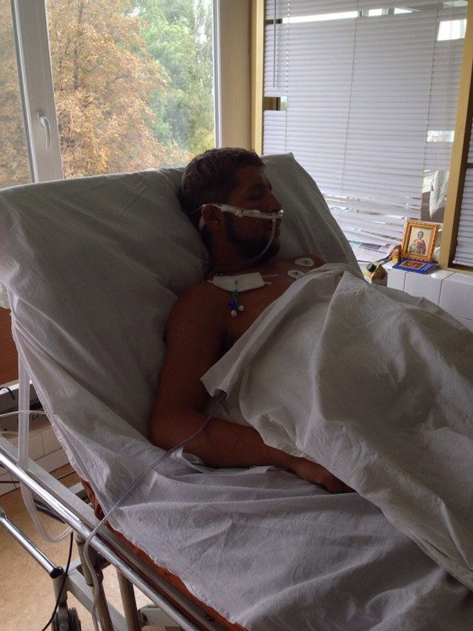
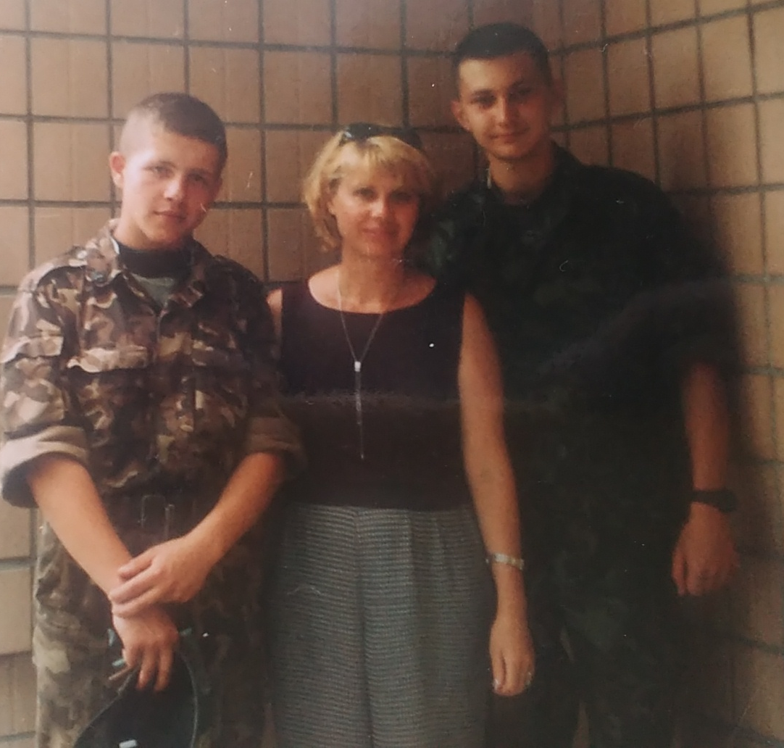
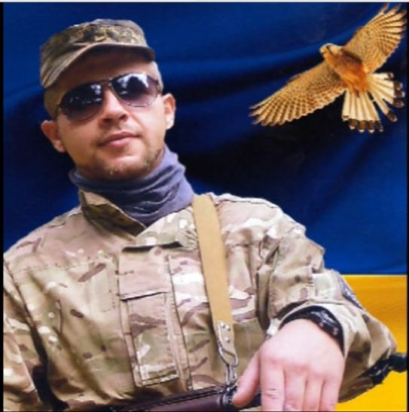
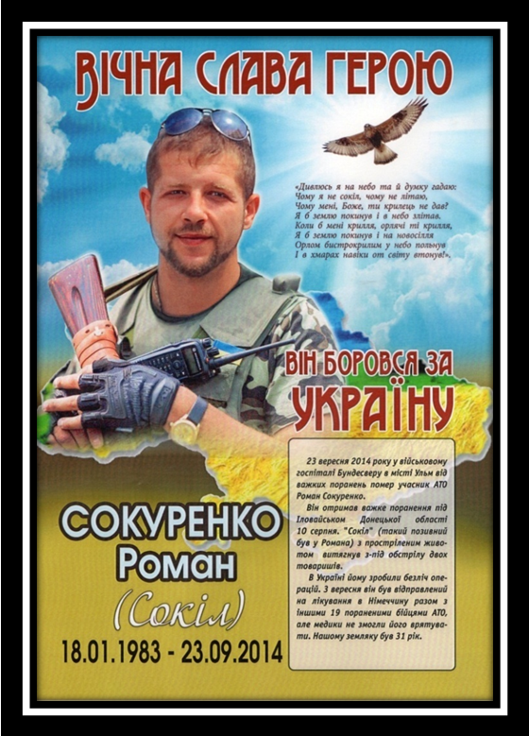
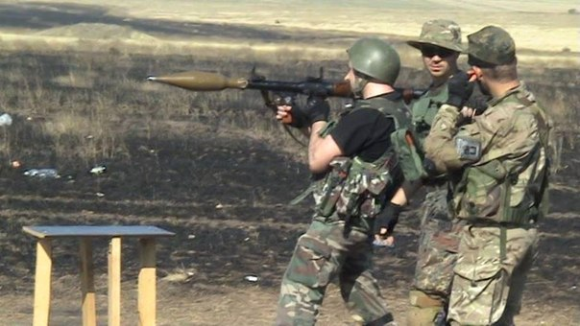
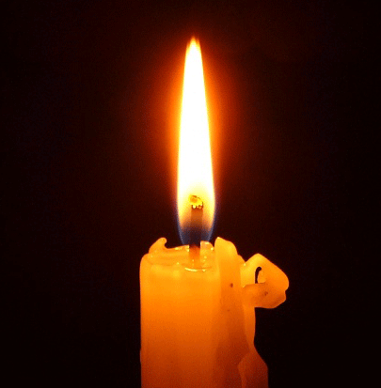
Ми пам’ятаємо тебе, Романе,
Бо ти віддав життя за те,
Щоб не було війни нової,
Світило сонце золоте.

